Slide 2
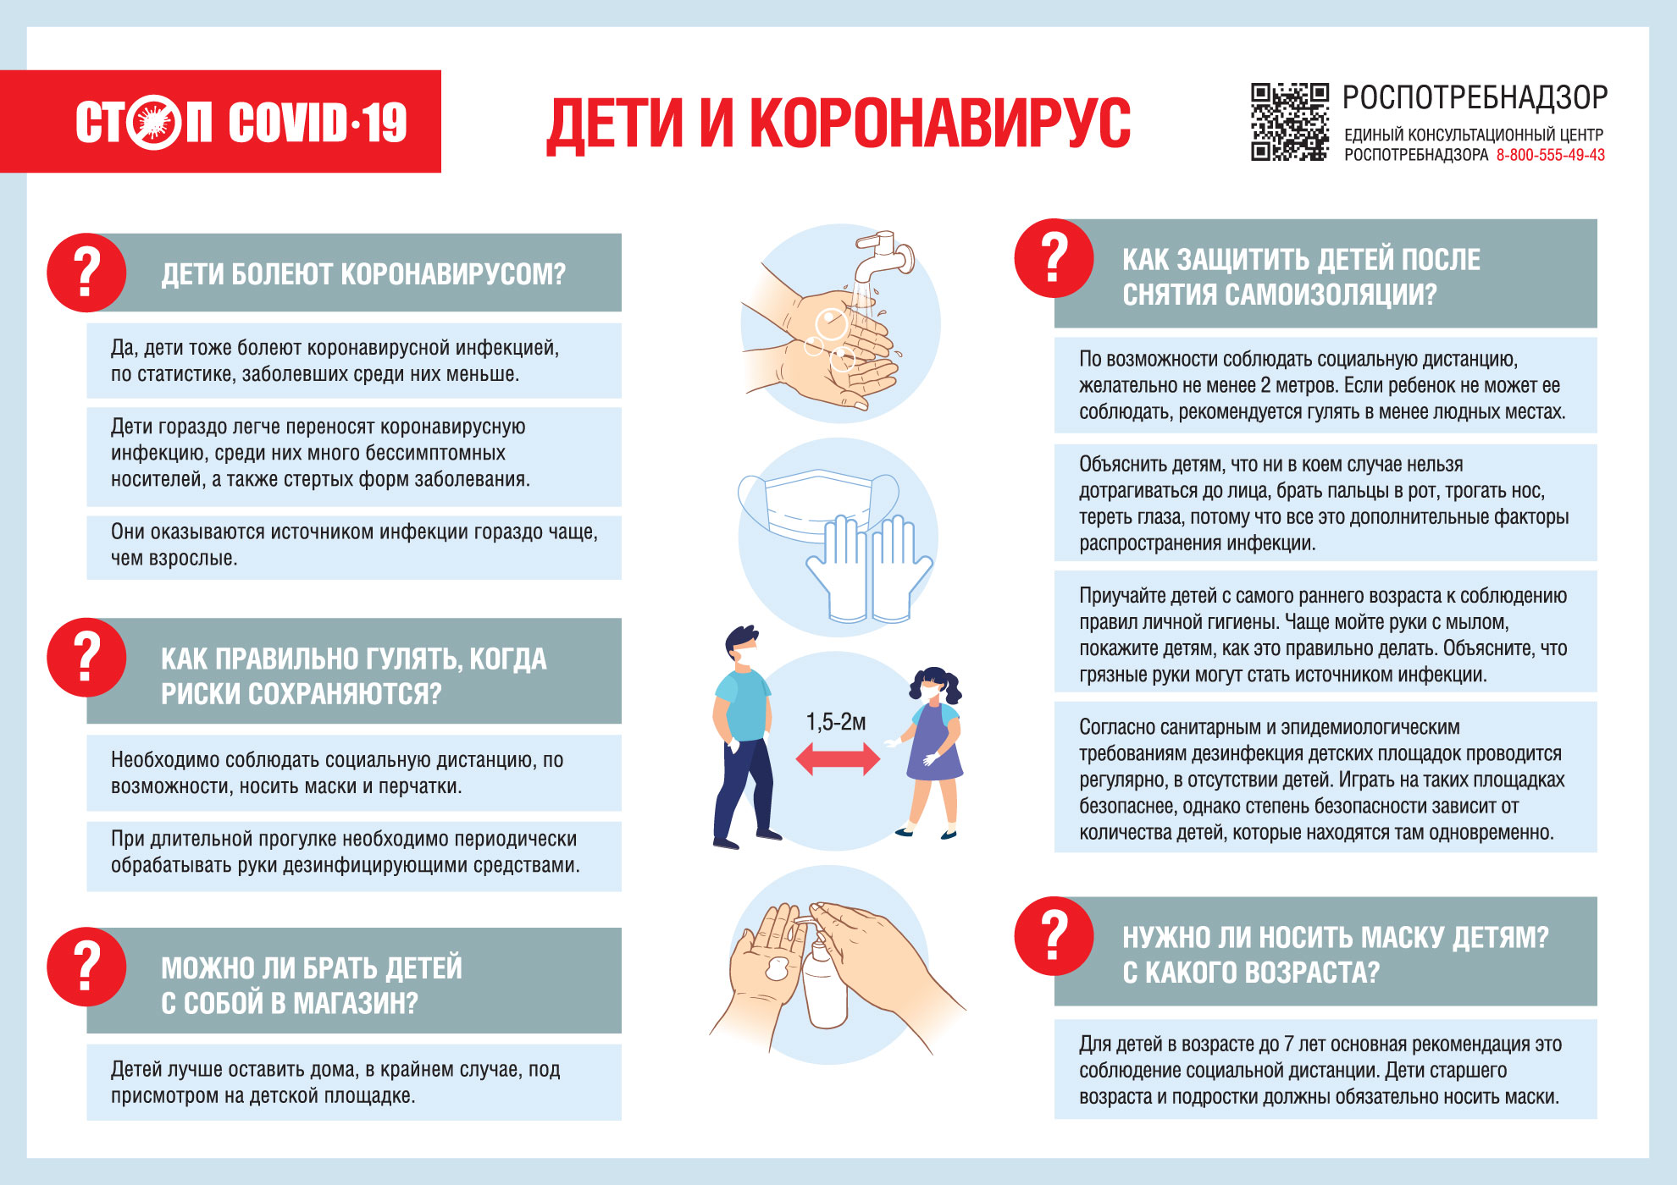

Slide 3
Как говорить с детьми о коронавирусе

